Slide 1
Rouwarrangement
In druppelvorm
Integrale opdracht
Rouwbloemwerk naar wens van de klant

Slide 2
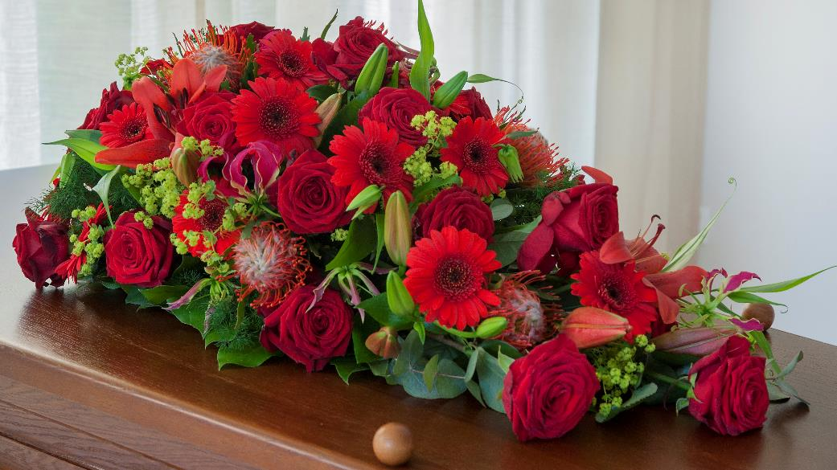
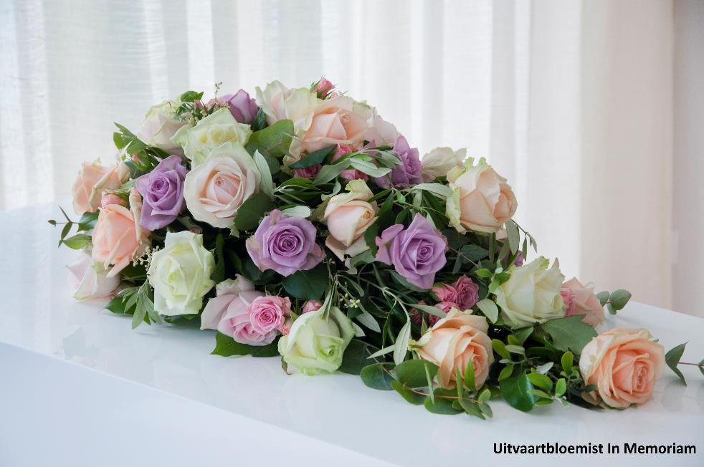
Rouwarrangement in druppelvorm met ronde materialen

Slide 3
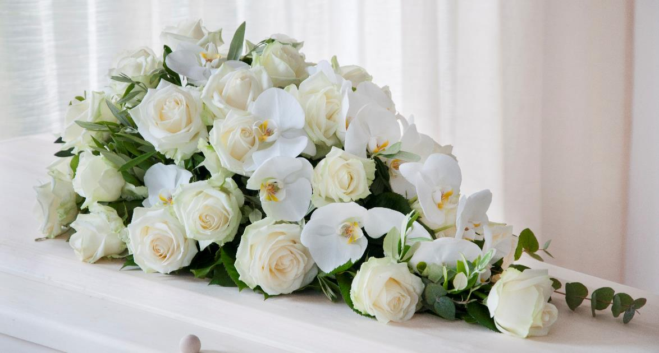
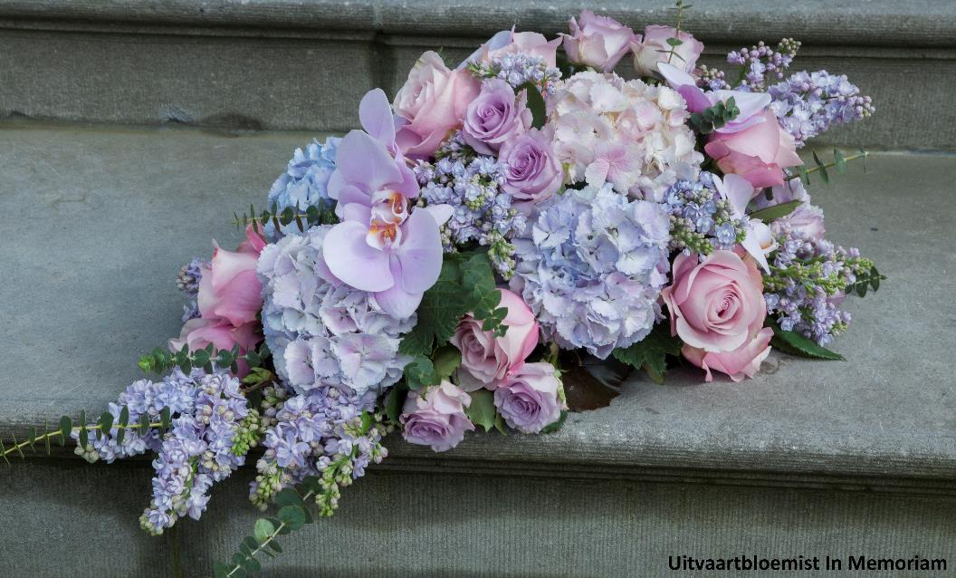
Compact gestoken klassiek rouwarrangementen in druppelvorm

Slide 4
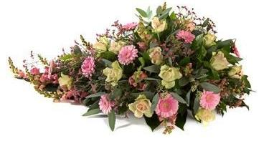
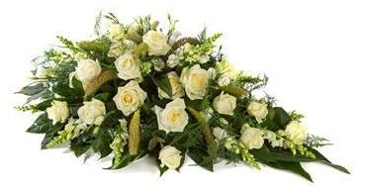
Rouw arrangement in
druppelvorm met ronde en langwerpige materialen

Slide 5
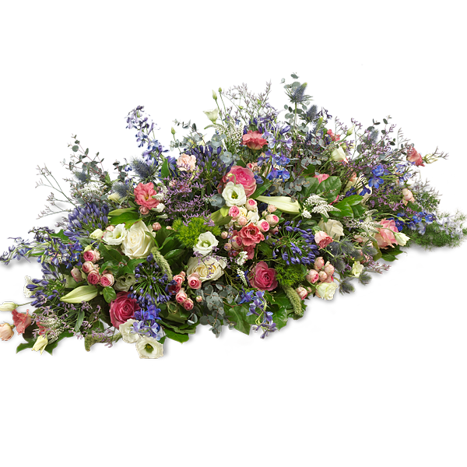
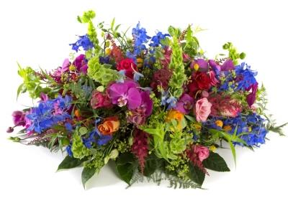
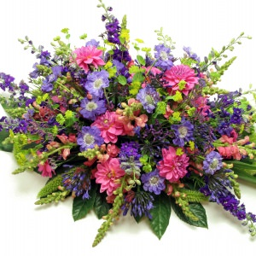
Luchtig en open gestoken rouwarrangementen in ovale vorm.
Materialen hebben langwerpige en luchtige vormen.
Ronde vormen zijn dieper verwerkt

Slide 6
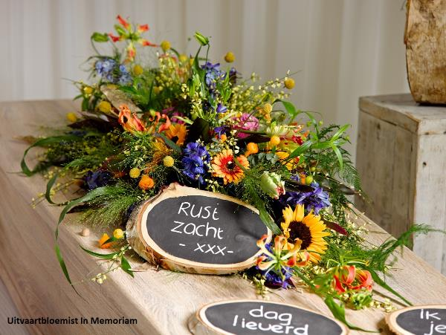
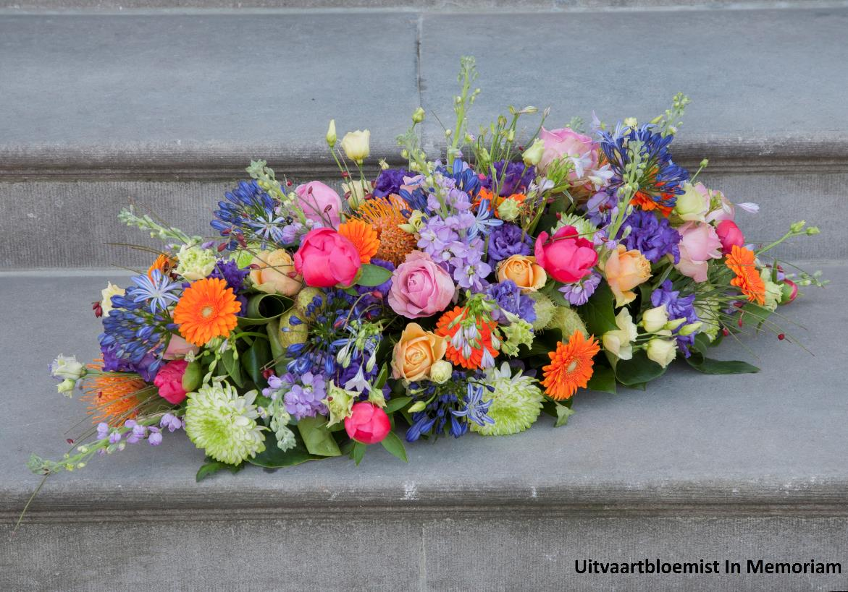
Los en luchtig gestoken modern rouwarrangement In ovaal- en druppelvorm

